Slide 1
第8章 微处理器程序设计
罗文坚
中国科大 计算机学院
http://staff.ustc.edu.cn/~wjluo/mcps/

Slide 2
本章内容
模块化程序设计
使用键盘和视频显示器
数据转换
磁盘文件
程序举例

Slide 3
模块化程序设计
PULBIC和EXTRN
8.1.2小节
宏
8.1.4小节

Slide 4
PULBIC和EXTRN
PUBLIC：将指令标号、变量名称、段名声明为对其他程序模块可用。
EXTRN：将模块中使用的一些标号声明为外部的。
没有PUBLIC、EXTRN，各模块程序就不能链接在一起从而创建一个程序。
或许它们会产生链接，但模块之间是不通信的。

Slide 5
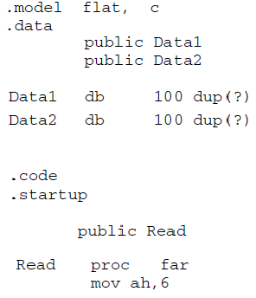
Example
PULBIC声明

Slide 6
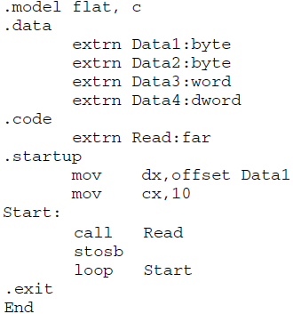
Example
EXTRN声明

Slide 7
宏
宏的定义：使用MACRO和ENDM伪指令。
宏的调用：宏名和参数。
例，宏的定义和调用。
MOVE MACRO A, B
PUSH AX
MOV AX, B
MOV A, AX
POP AX
ENDM
MOVE VAR1，VAR2

Slide 8
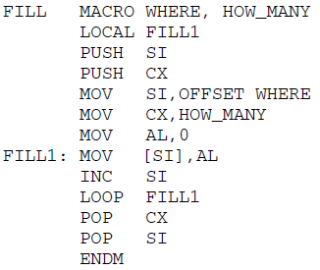
宏
宏可以包含作为局部变量的标号，用LOCAL伪指令声明。
一定要用LOCAL伪指令说明为局部标号，以免多次调用宏时，发生标号重复定义错误。
例，填充内存的宏。

Slide 9
宏
将宏定义放入模块中，用INCLUDE语句。
例，如果文件MACRO1.MAC包含一组宏，将其放入程序文件时：
INCLUDE C:\ASSM\MACRO.MAC
宏序列常用INC或MAC作为扩展名。

Slide 10
本章小结
了解PUBLIC和EXTRN的使用方式。
了解宏内标号的定义方式。

Slide 11
作业
习题13。

